Slide 1
Data Quality
The fine dining of the data world
Notes:
Como fui observando durante la investigación, si se realizan procesos de data quality entonces se consume buena data

Slide 2
Data Quality
Procesos que aseguran que los datos están:
Completos
Al dia
En formato correspondiente
Con precision
Notes:
Bueno, y a qué propósito sirven esos procesos?

Slide 3
Data Quality
Para qué usos de datos necesitamos aplicar procesos de Data Quality?
Machine Learning
Business Analysis
Migración y unificación de bases
Cumplimiento normativo (Regulatory Compliance)
En todo donde sea importante la precisión de los datos.
Notes:
Donde nos importa que se apliquen los procesos de Data Quality?

Slide 4
Data Quality
Que ganamos utilizando procesos de Data Quality?
Confianza
Notes:
Para mi lo mas importante que podemos obtener es confianza. Confianza en nuestros datos, y si nosotros tenemos confianza, entonces la podemos transmitir hacia otros. Porque de caso contrario si los que toman las decisiones o utilizan los datos no tienen la confianza que los datos esten bien, entonces para que lo estamos haciendo?

Slide 5
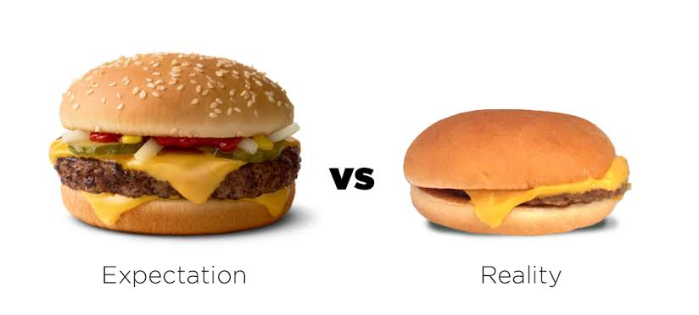
En datos también pasa…
Code | Number
AZ | 12002
AR | 11004
AU | 14004
Code | Number
AZ-12002
AR | 0011004
AU14 | 004
Notes:
Y no siempre tenemos la culpa de como llegan los datos. Creo que a todos nos paso haber visto algo similar. El problema real no es recibir estos datos, sino que el no enterarnos que las cosas tienen cualquier formato y meterlo igual en una base o pasarlo a un cliente. Entonces qué podemos hacer para que no llegue a eso?

Slide 6






Notes:
Una opción es

Slide 7

Que es Great Expectations (GX)?
“GX es una librería de Python que provee un framework para describir estado aceptable de los datos y luego comprobando que los datos cumplen con esos criterios”
Bad data
Miscommunication
Notes:
En palabras de los desarrolladores

Slide 8
Con Great Expectations podemos crear expectativas y verificar que nuestros datos cumplen con ellas
Las expectativas se pueden unir en una Suite
Cuando validamos las expectativas se pueden generar Docs demostrando los resultados en un formato mas simple para interpretar
La Suite y los Docs se pueden compartir o mismo definir donde deberían estar almacenados

Slide 9
Expectations
GX provee 50 expectativas core y se pueden agregar más expectativas creadas por la comunidad como plugin o generar expectativas personalizadas
expect_column_max_to_be_between | expect_column_values_to_be_unique
expect_column_to_exist | expect_column_values_to_match_like_pattern_list
expect_column_value_lengths_to_be_between | expect_column_values_to_not_match_regex_list
expect_column_values_to_be_dateutil_parseable | expect_compound_columns_to_be_unique
expect_column_values_to_be_in_set | expect_table_column_count_to_equal
expect_column_values_to_match_json_schema | Y muchas muchas mas…

Slide 10
Pasos iniciales para arrancar a usar Great Expectations (GX)
Forma manual:
Establecer un Data Context
Definir una fuente de datos (datasource)
Definir / Crear Expectativas
Correr un Checkpoint de las validaciones
Forma automatica:
Establecer un Data Context
Definir una fuente de datos (datasource)
Crear un Batch Request
Crear un Expectation Suite vacio
Correr el Data Assistant asignando el Batch y la Suite
Correr Checkpoint usando el Batch y la Suite generada

Slide 11
Great Expectations with great integrations… sort of
Se integra con:
Airflow
AWS: S3, Spark, Serverless, etc.
Google Cloud y BigQuery
Y otras tecnologías menos utilizadas

